Slide 1
De maanden van het jaar
L’enfant regarde l’image et essaie de nommer le mois en néerlandais.
La diapositive suivante lui fournit la réponse. En passant la souris sur le hautparleur, il a accès à un fichier audio qui lui permet d’entendre le mot.
Les enfants ne sont pas tenus de savoir lire et écrire en néerlandais !

Slide 3
september

Slide 4
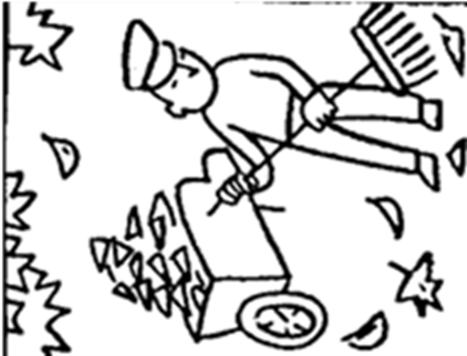

Slide 5
oktober

Slide 6
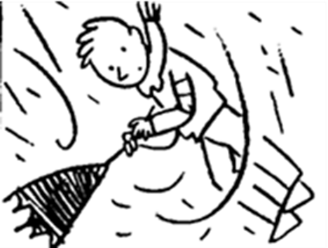

Slide 7
november

Slide 8
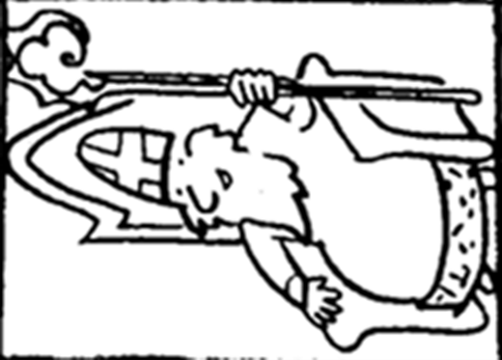

Slide 9
december

Slide 10
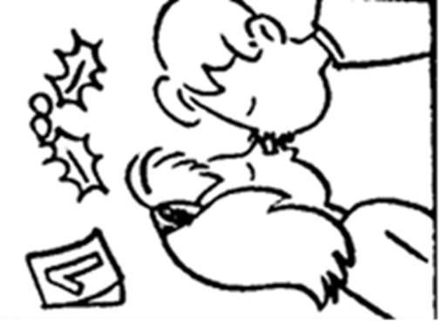

Slide 11
januari

Slide 12
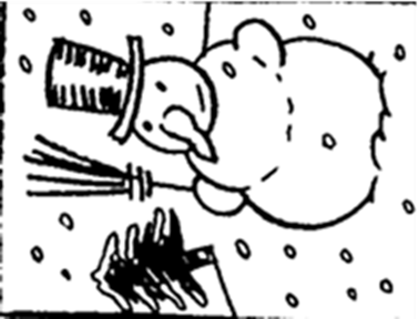

Slide 13
februari

Slide 14
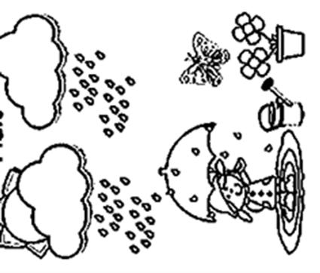

Slide 15
maart

Slide 16
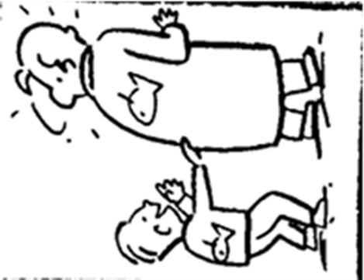
nieuw - nouveau

Slide 17
nieuw - nouveau
april

Slide 18
nieuw - nouveau

Slide 19
nieuw - nouveau
mei

Slide 20
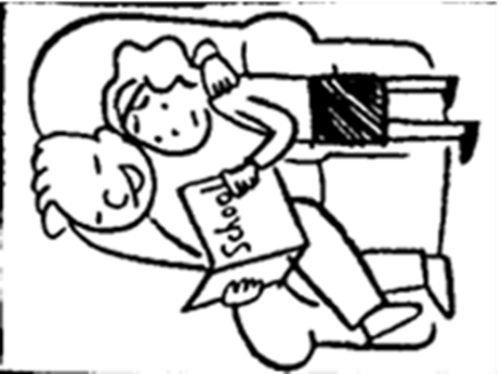
nieuw - nouveau

Slide 21
nieuw - nouveau
juni

Slide 22
nieuw - nouveau

Slide 23
nieuw - nouveau
juli

Slide 24
nieuw - nouveau

Slide 25
nieuw - nouveau
augustus

